Slide 1
Виробництво і його основні чинники
Фази суспільного виробництва
Сфери виробництва
Основні фактори суспільного виробництва та їх взаємодія

Slide 2
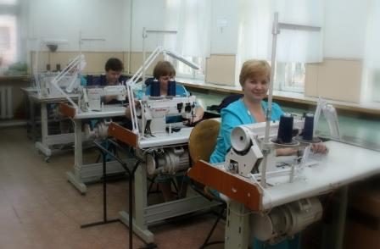
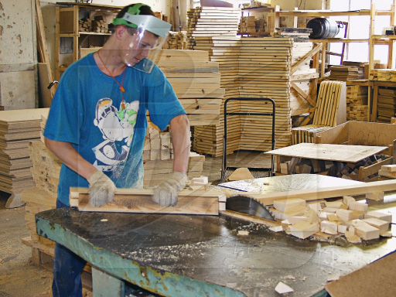
Виробництво - це процес створення матеріальних і духовних благ, необхідних для існування й розвитку людського суспільства
Створюючи певні блага люди вступають у зв’язки і взаємодію – виробничі відносини. Тому виробництво є завжди суспільним

Slide 3
Головні питання економіки:
ЩО і в якій кількості виробляти?
ЯК виробляти?
ХТО отримає вироблені товари і послуги?

Slide 4
1. Фази суспільного виробництва
Виробництво — процес створення матеріальних продуктів і послуг, а також духовних благ, необхідних для розвитку і існування людини.
Обмін - процес руху економічних благ від виробників до споживачів, що опосередковується купівлею продажем за допомогою грошей.
Розподіл - процес визначення частки кожного економічного суб'єкта у створених економічних благах та отримання у натуральній або грошовій формі.
Споживання — процес використання результатів виробництва для задоволення певних потреб.

Slide 5
Фази виробництва:

Slide 6
2. Сфери виробництва

Slide 8
Елементи процесу виробництва
Виробництво
Праця
Предмети
праці
Засоби
праці
Продукти
Засоби
виробництва

Slide 9
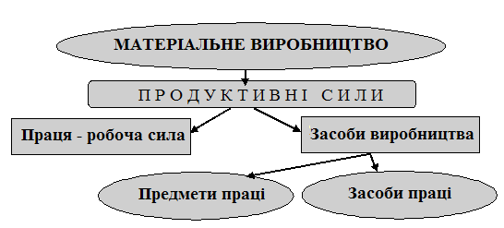

Slide 10
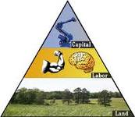
3. Основні фактори суспільного виробництва та їх взаємодія
Фактори виробництва –
всі види ресурсів, що використовуються в процесі виробництва

Slide 11
Фактори виробництва -
ресурси, необхідні для виробництва товарів або послуг

Slide 12
Економічні ресурси
Матеріальні
Людські
Інформація
Земля
Праця
Підприємницькі здібності
Капітал

Slide 13
Основні риси економічних ресурсів:
обмеженість
взаємозамінюваність
взаємодоповнюваність
мобільність

Slide 14
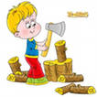
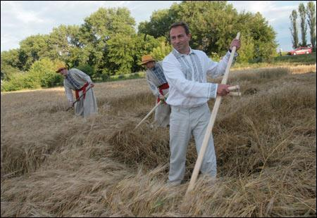
Праця — сукупність умінь, навичок, фізичних та інтелектуальних можливостей людини, тобто її робоча сила, яку вона використовує у процесі виробництва

Slide 15
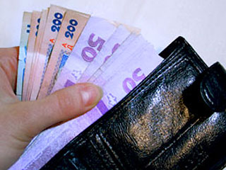
Ціна, виплачена за працю, називається заробітною платою.

Slide 16
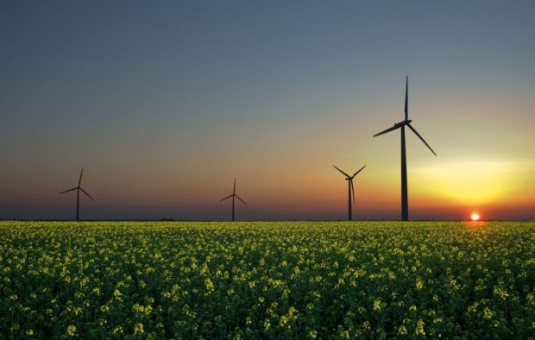
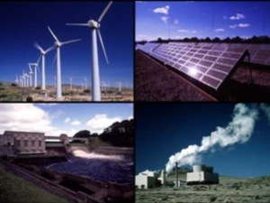
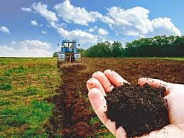
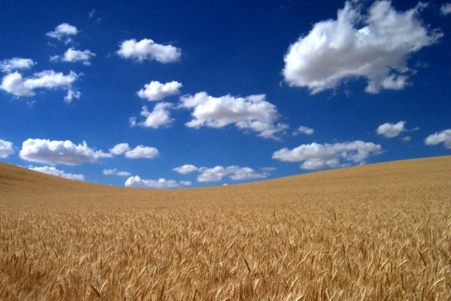
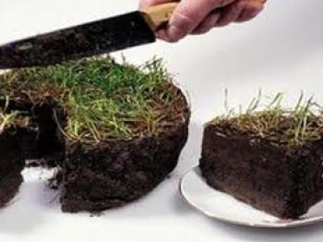
Земля (природні ресурси) — усі блага природи, які людина використовує у процесі виробництва: земля, надра, водні, лісові, біологічні, агрокліматичні та всі інші види природних ресурсів

Slide 17
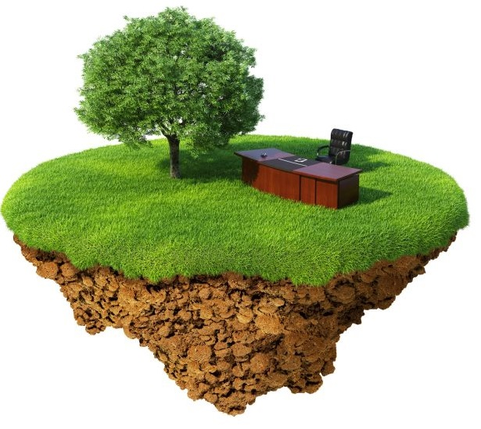
Ціна, виплачена за користування землею, називається рентою.

Slide 18
Капітал — усі засоби виробництва, створені людиною; приміщення, обладнання, машини, матеріали, інструменти, напівфабрикати, а також кошти, тобто грошовий капітал, призначений для організації виробництва

Slide 19
Плата за використання чужих грошей, або капіталу, називається відсотком.

Slide 20
Підприємницькі здібності — здатність людей до організації виробничої, торговельної, комерційної та іншої ділової, економічної діяльності. Це особливий економічний фактор, який забезпечує комбіноване поєднання всіх інших ресурсів у єдину систему в процесі виробництва товарів та послуг. Підприємницькі здібності виявляються через особливий вид діяльності, яку називають підприємництвом.

Slide 21
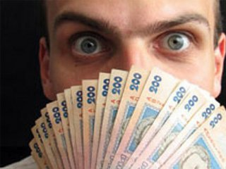
Винагорода підприємця за ризик, нові ідеї і зусилля, які він вкладає в бізнес, це прибуток.

Slide 22
Інформація - всі ті знання і відомості, які необхідні людям для усвідомленої діяльності в світі економіки.

